Slide 1
빅데이터 플랫폼 요구사항 분석
박준우

Slide 2
순서
차량의 기능별 상태 점검
운전자의 정보와 주행 패턴 분석

Slide 3
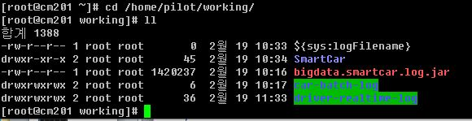
차량 데이터
#mkdir /home/pilot
#mkdir /home/pilot/working
#mkdir /home pilot/working/car-batch-log
#mkdir /home pilot/working/driver-realtime-log
#chmod 777 –R /home/pilot
명령어를 입력하여 디렉토리 생성과 파일권한 설정을 합니다.

Slide 4
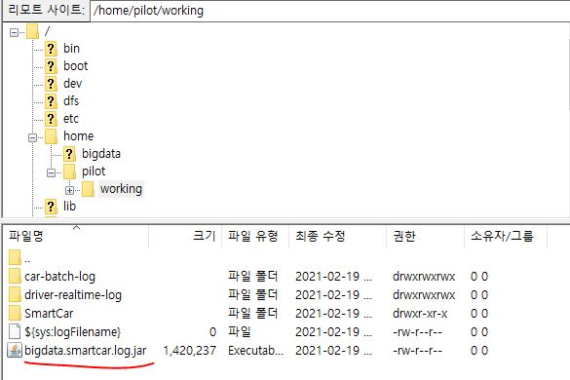
차량 데이터
차량 데이터를 얻기 위해선
Bigdata.smartcar.log.jar 파일을
/home/pilot/working 디렉토리에
저장을 합니다.

Slide 5

차량의 기능별 상태 점검
CarLogMain은 기능별 상태 점검이며 20200801은 날짜이며 3은 차량 3대를 의미합니다.
저장된 결과 값은 /working/Smartcar에 있으며 결과값은 확인 할 수 있습니다.

Slide 6
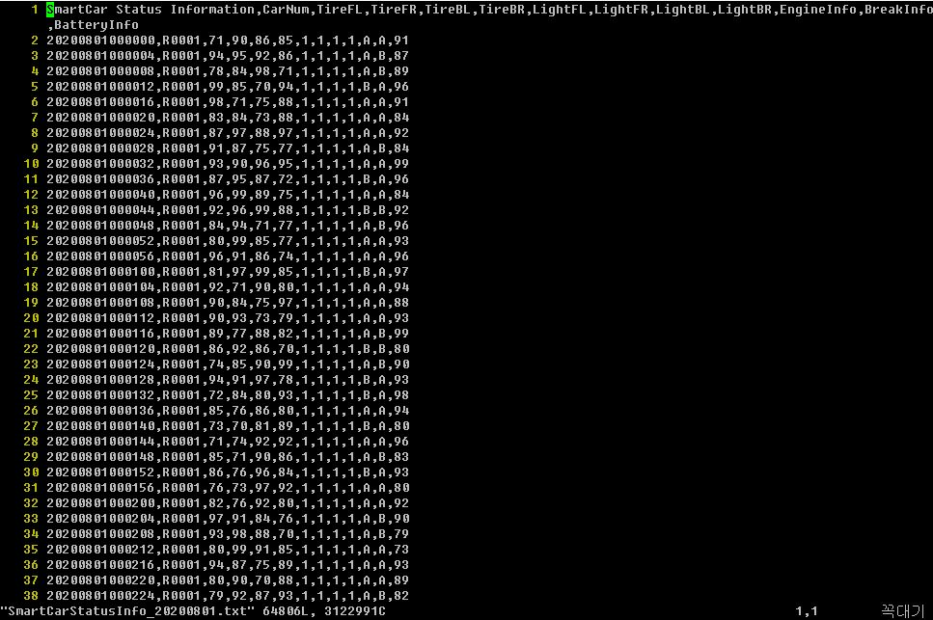
차량의 기능별 상태 점검
차량의 기능별 상태 점검을 확인 할 수 있습니다.

Slide 7
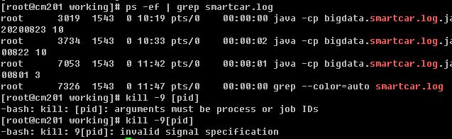
차량의 기능별 상태 점검 시물레이터 종료
로그 시뮬레이터 종료 입니다.

Slide 8

운전자의 정보와 주행 패턴
DriverLogMain은 운전자의 정보와 주행 패턴이며 20200801은 날짜이며 3은 차량 3대를 의미합니다.
저장된 결과 값은 /working/driver-realtime-log에 있으며
결과값을 확인 할 수 있습니다.

Slide 9
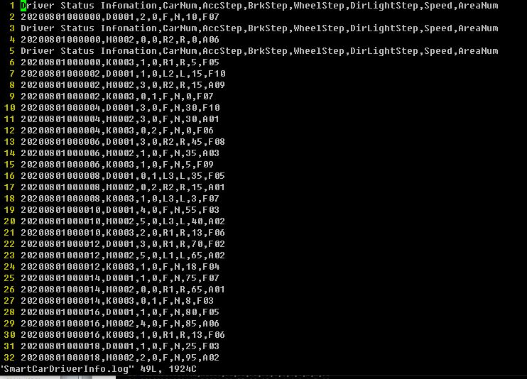
운전자의 정보와 주행 패턴
운전자의 정보와 주행 패턴을 확인 할 수 있습니다.

Slide 10
운전자의 정보와 주행 패턴 시뮬레이터 종료
로그 시뮬레이터 종료 입니다.

Slide 11
감사합니다.

